Slide 1

PROYECTO II TRIMESTRE
Análisis y Desarrollo de Sistemas de Información

Slide 2
CLAUDIA MEDINA
CARLOS MOSQUERA
LUISA MENDOZA
OSCAR RODRIGUEZ
Ficha: 1503794 G2-G3

Slide 3
DIAGRAMA CASOS DE USO

Slide 4
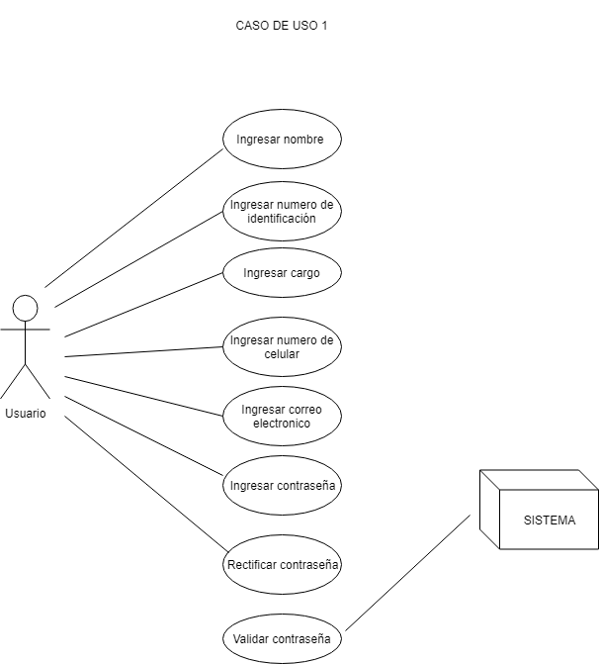
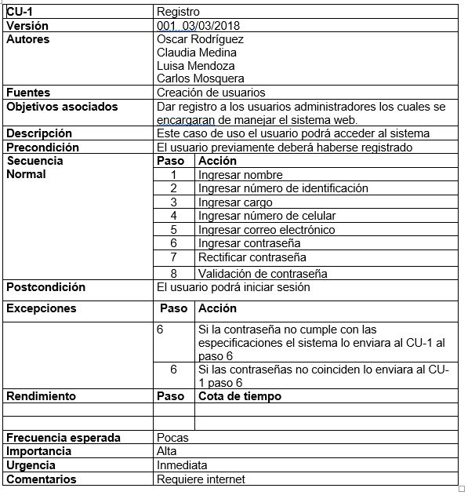
DIAGRAMA CASOS DE USO

Slide 5
FORMATOS CASOS DE USO EXTENDIDO

Slide 6
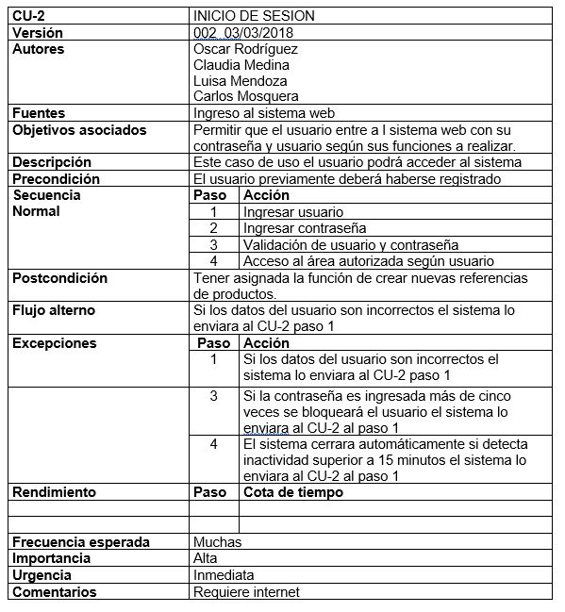
FORMATOS DE CASOS DE USO EXTENDIDO

Slide 7
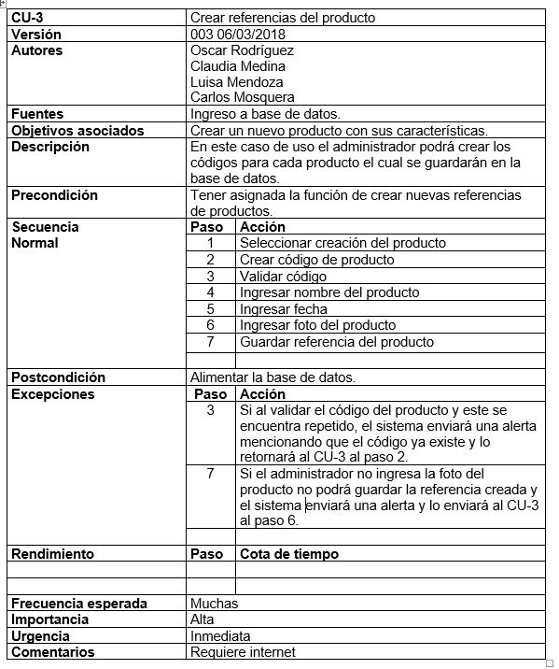
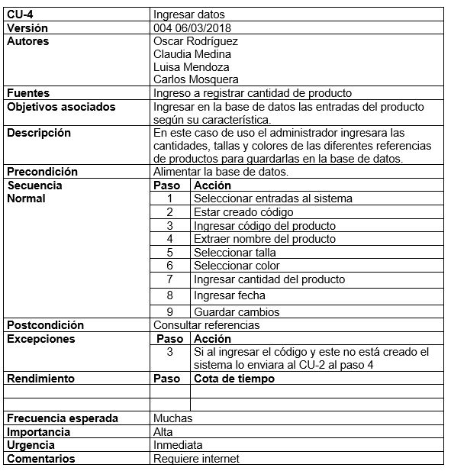
FORMATOS DE CASOS DE USO EXTENDIDO

Slide 8
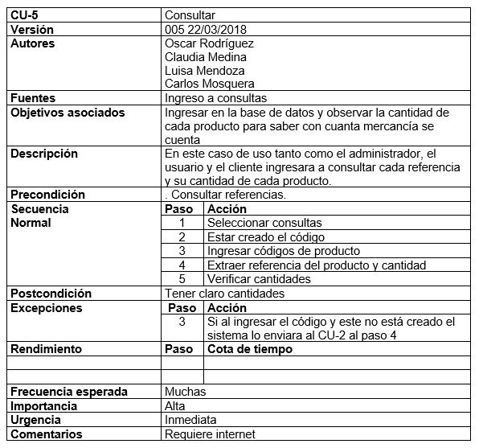
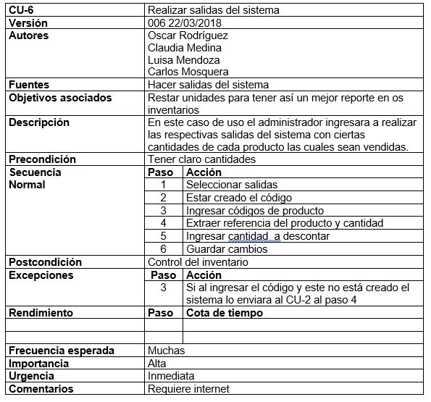
FORMATOS DE CASOS DE USO EXTENDIDO

Slide 9
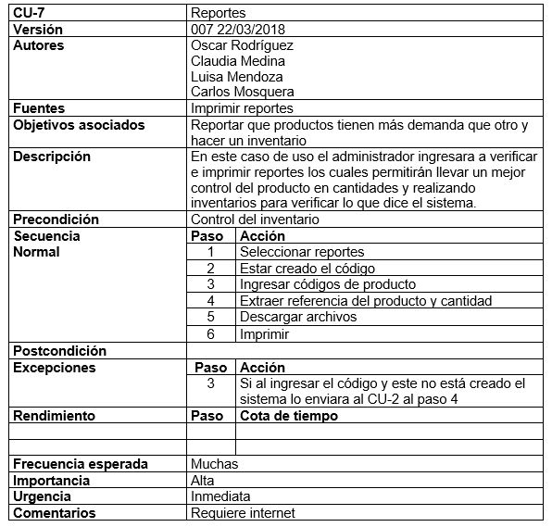
FORMATOS DE CASOS DE USO EXTENDIDO

Slide 10
MODELO ENTIDAD RELACIÓN

Slide 11
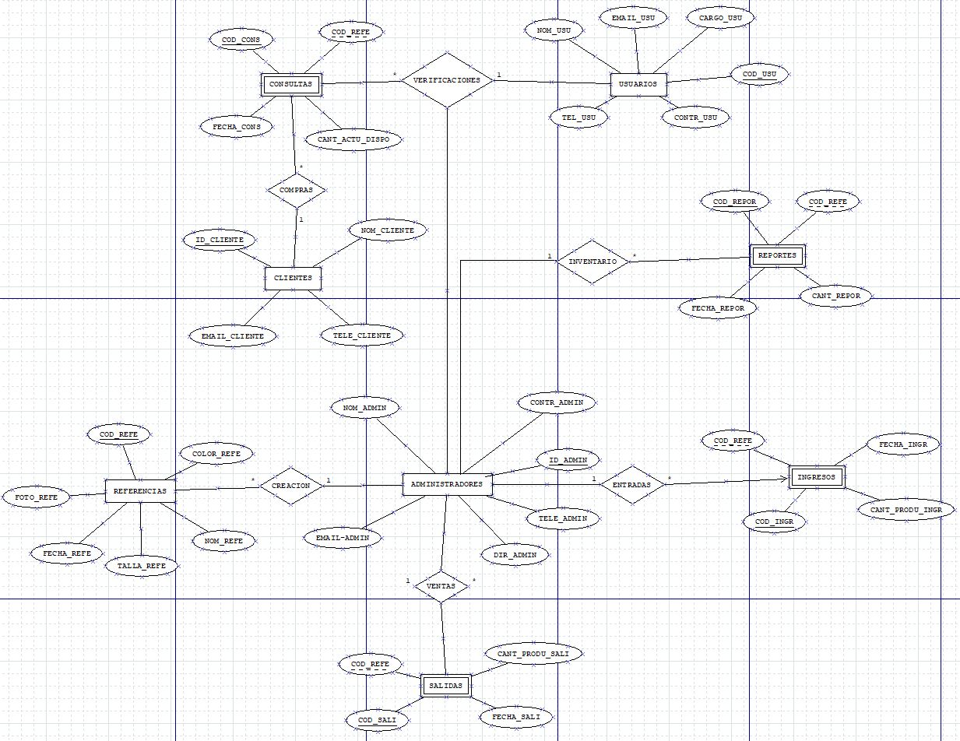
MODELO ENTIDAD RELACIÓN

Slide 12
MODELO CONCEPTUAL BD

Slide 13
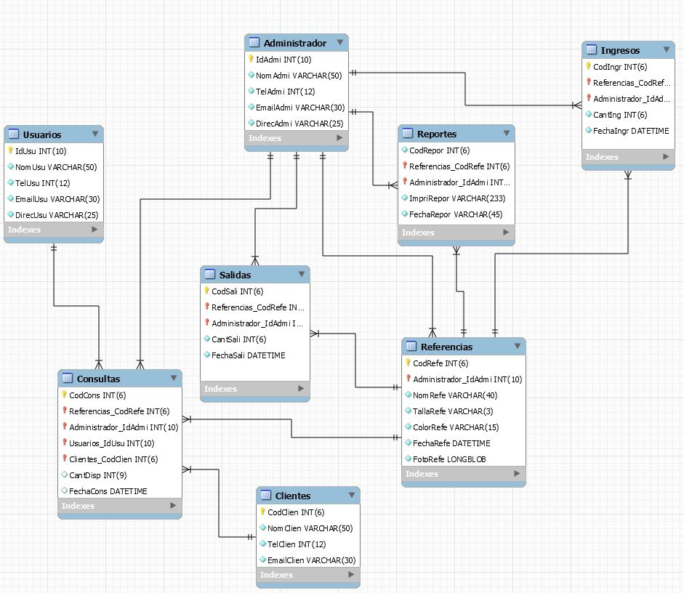
MODELO CONCEPTUAL BD

Slide 14
DICCIONARIO DE DATOS

Slide 15
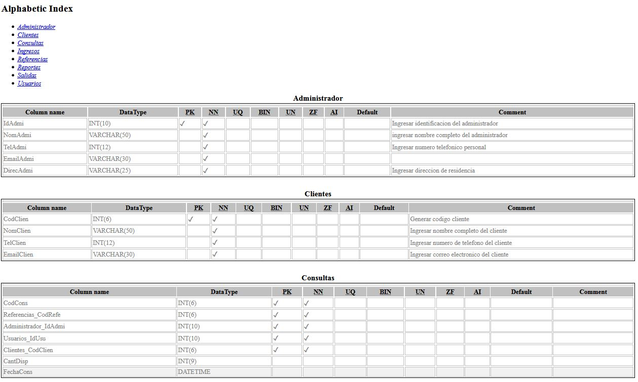
DICCIONARIO DE DATOS

Slide 16
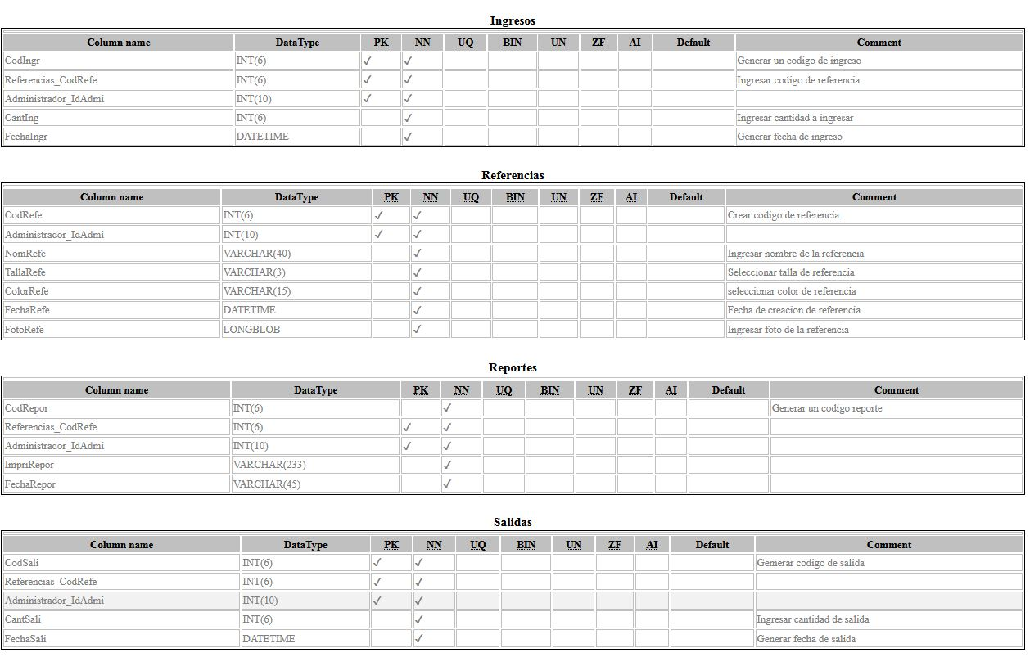
DICCIONARIO DE DATOS

Slide 17
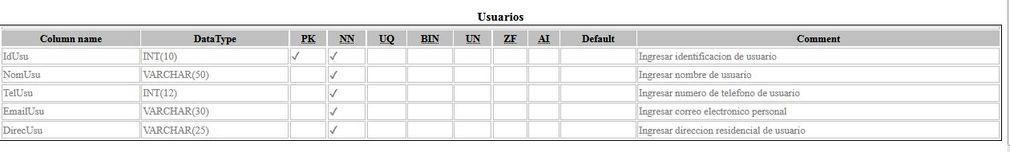
DICCIONARIO DE DATOS

Slide 18
CRONOGRAMA, PRESUPUESTO Y SELECCIÓN DEL PERSONAL (DIAGRAMA DE GANTT)

Slide 19
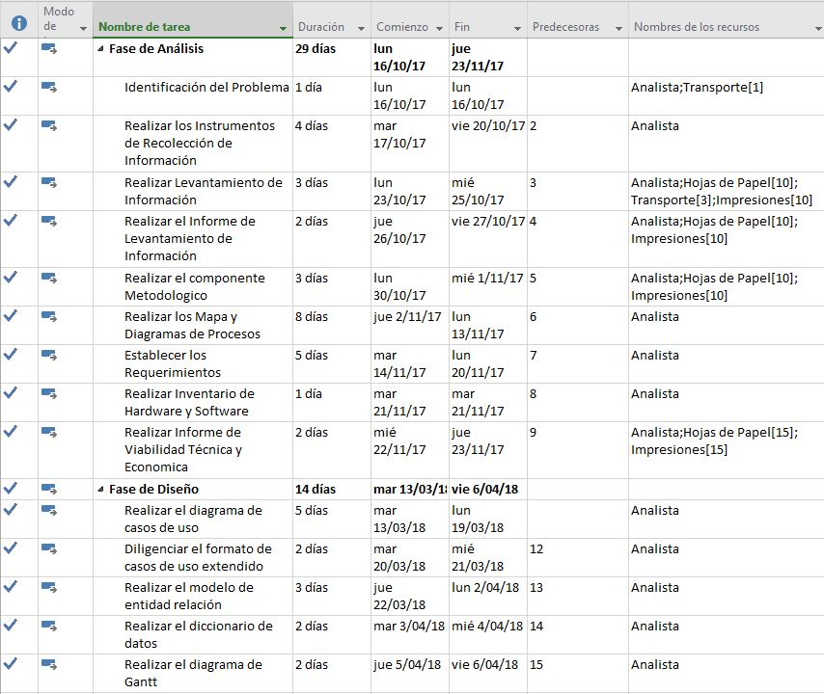
DIAGRAMA DE GANTT

Slide 20
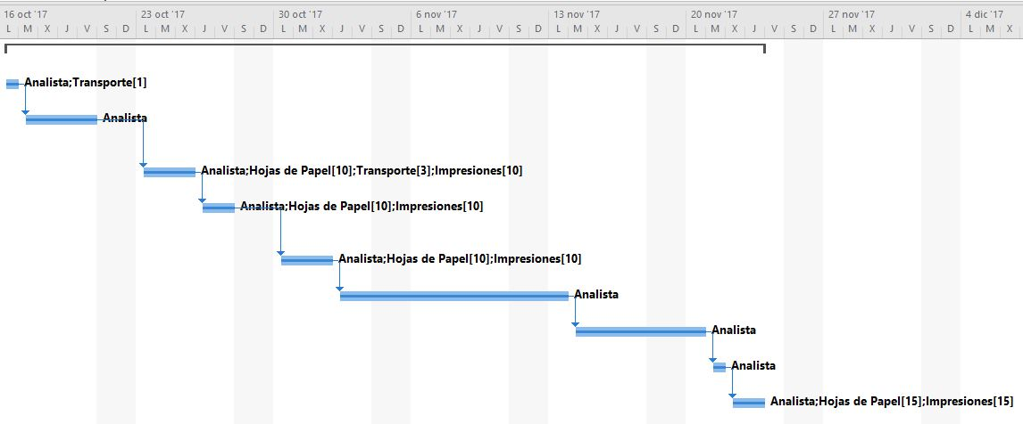
DIAGRAMA DE GANTT

Slide 21
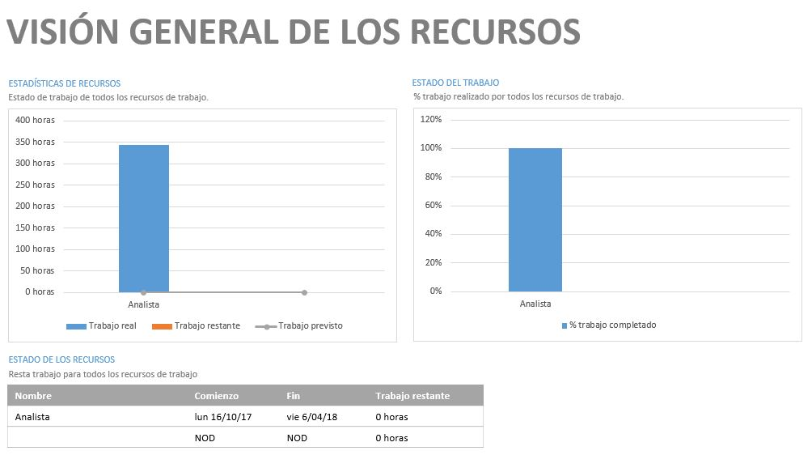
INFORME DE RECURSOS

Slide 22
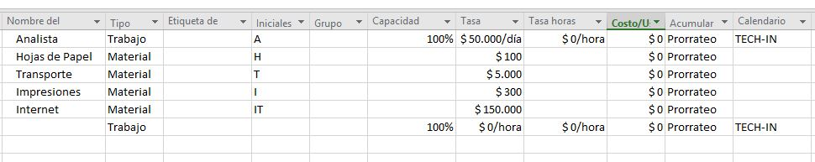
INFORME DE RECURSOS

Slide 23
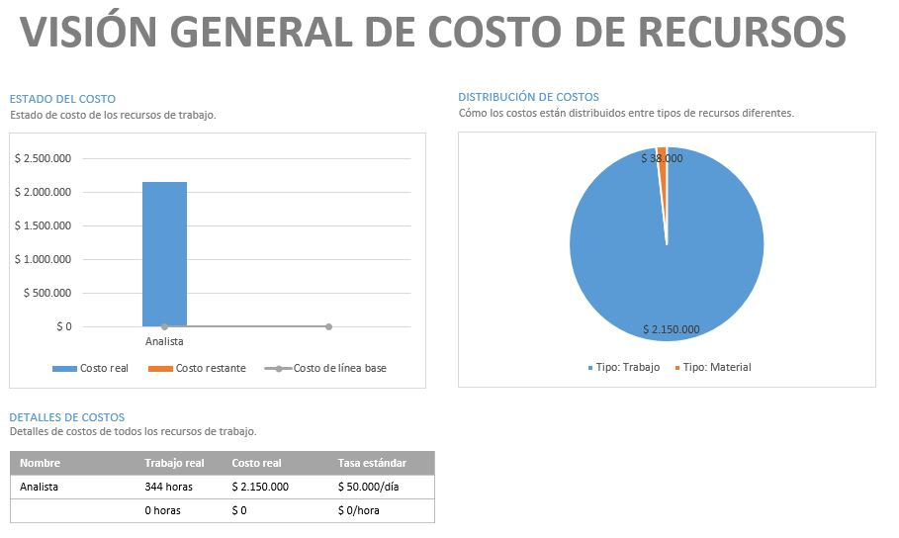
INFORME DE COSTOS

Slide 24
DIAGRAMA DE
CLASES

Slide 25
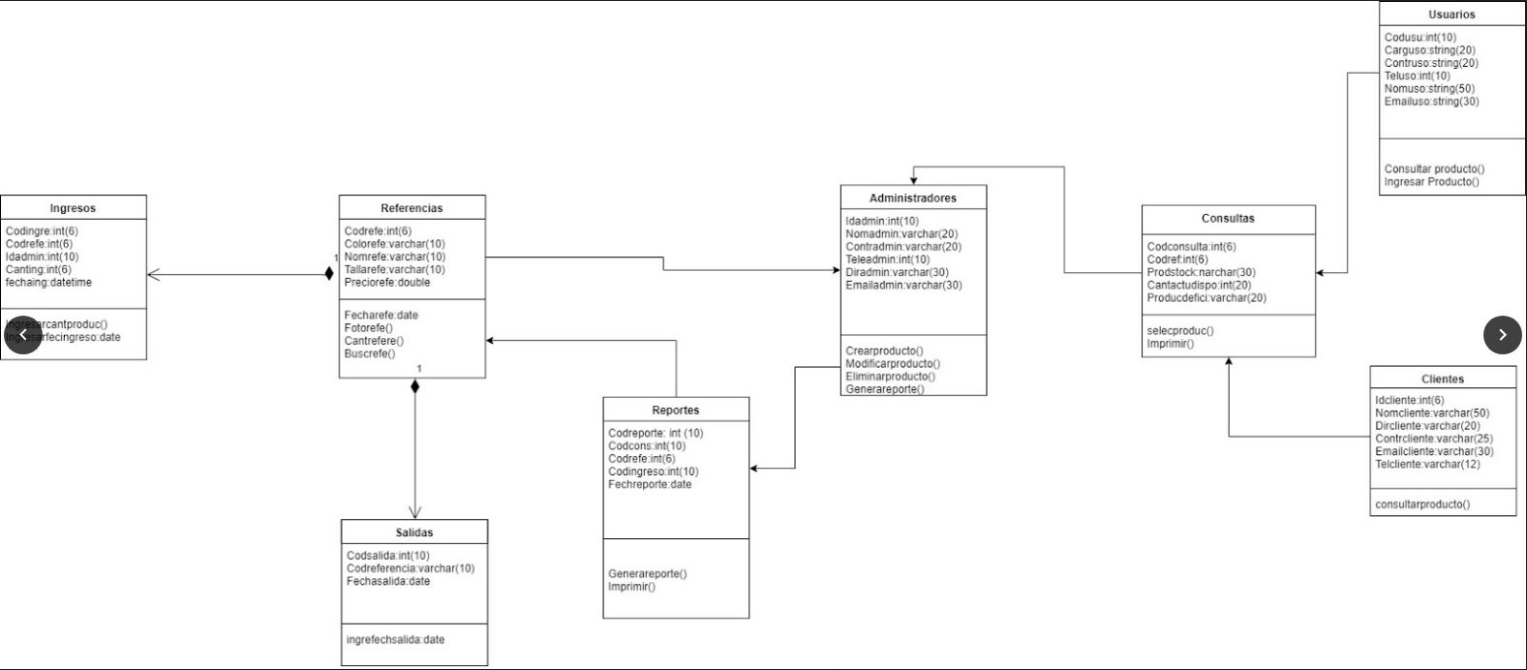
DIAGRAMA DE CLASES

Slide 26
PATRONES DE
DISEÑO

Slide 27
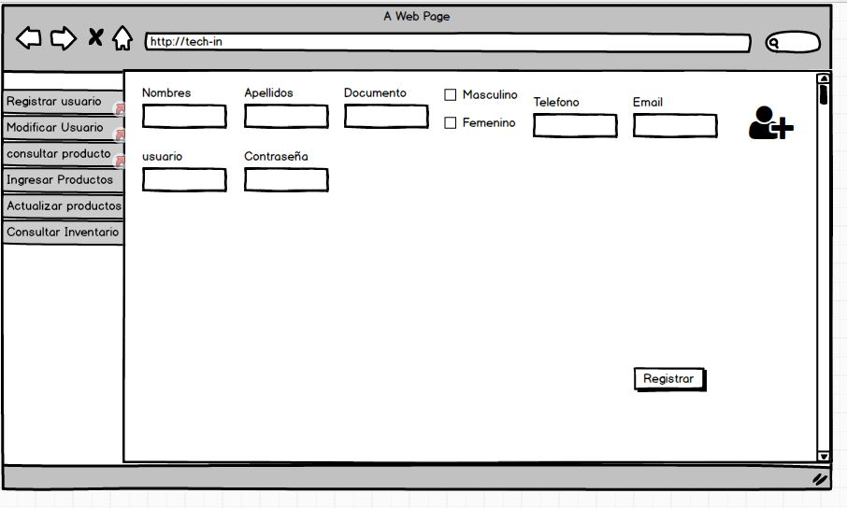
PATRONES DE DISEÑO

Slide 28
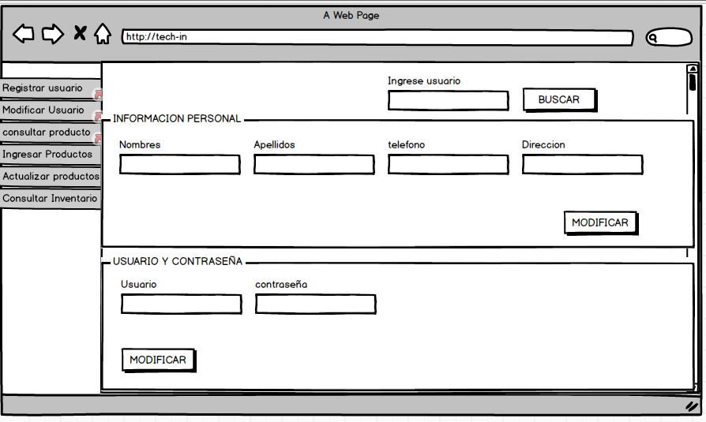
PATRONES DE DISEÑO

Slide 29
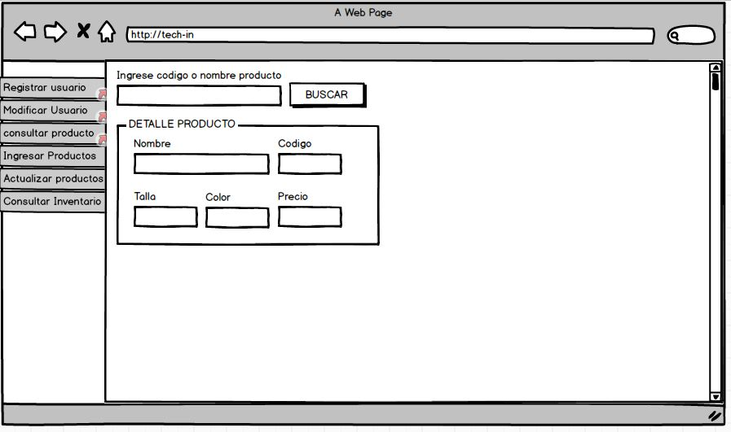
PATRONES DE DISEÑO

Slide 30
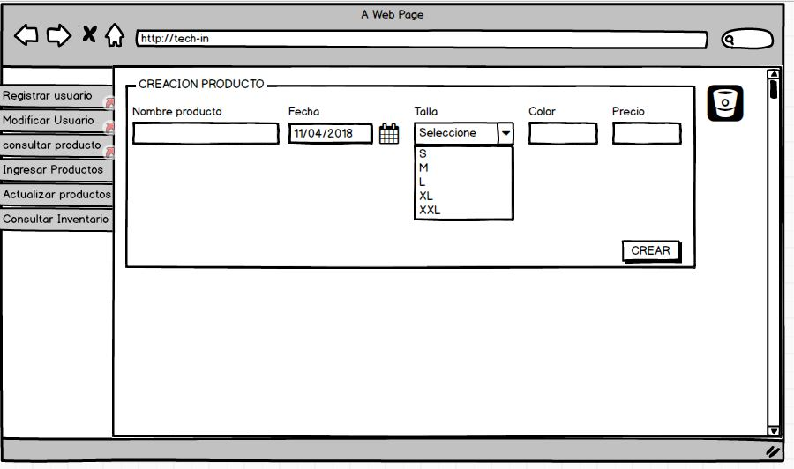
PATRONES DE DISEÑO

